Slide 1

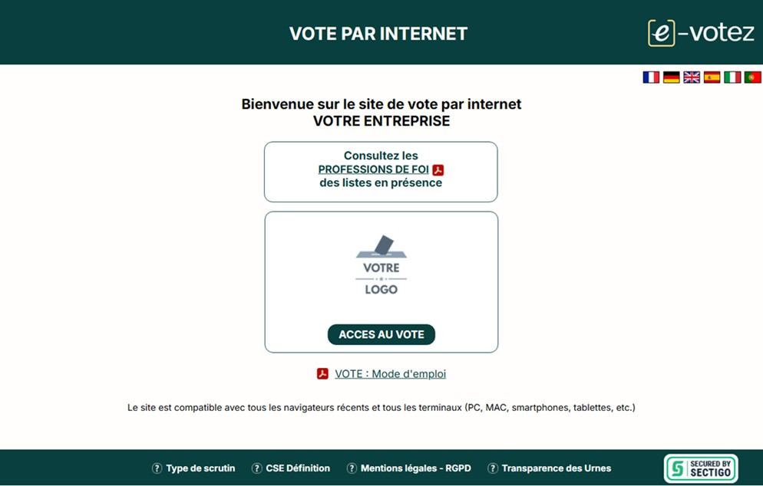
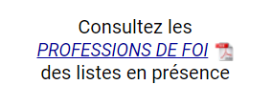

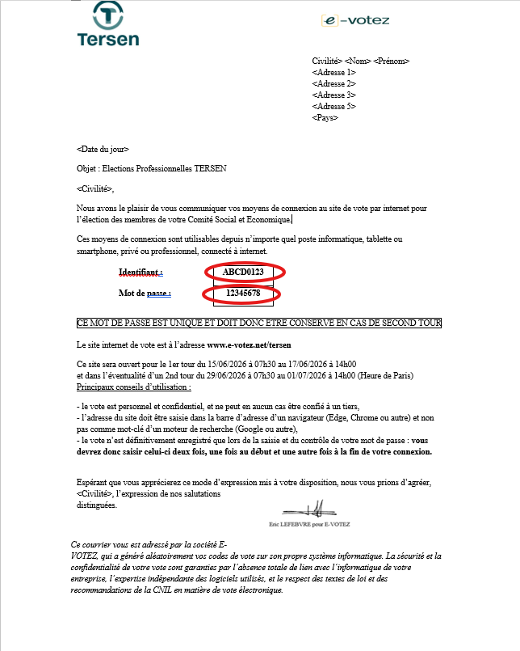
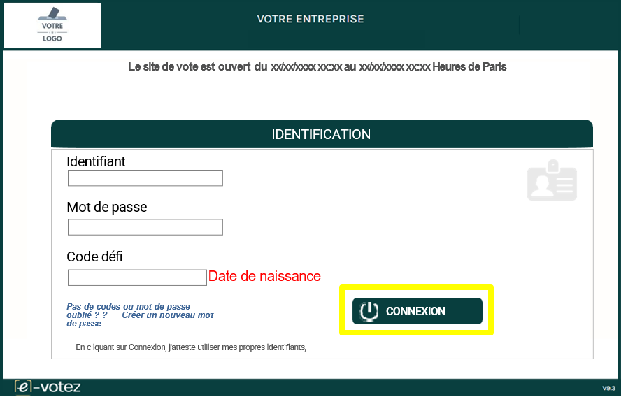
VOTE PAR INTERNET : MODE D'EMPLOI
1
ETABLISSEMENT
2
1
2
3
4

Slide 2
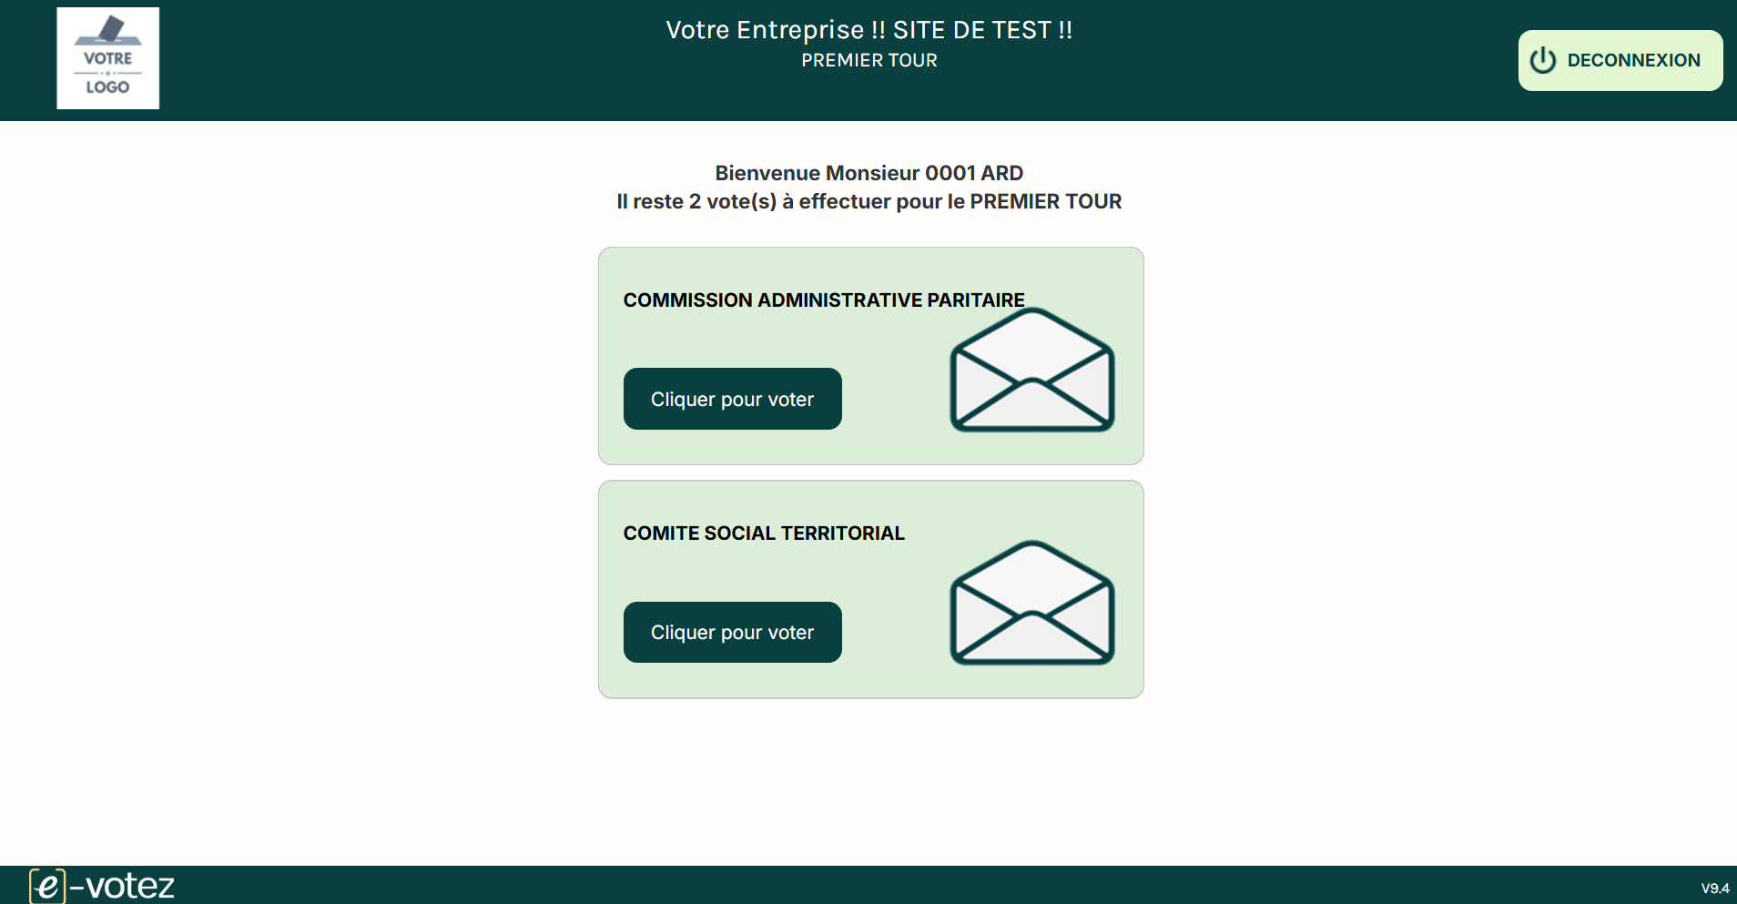
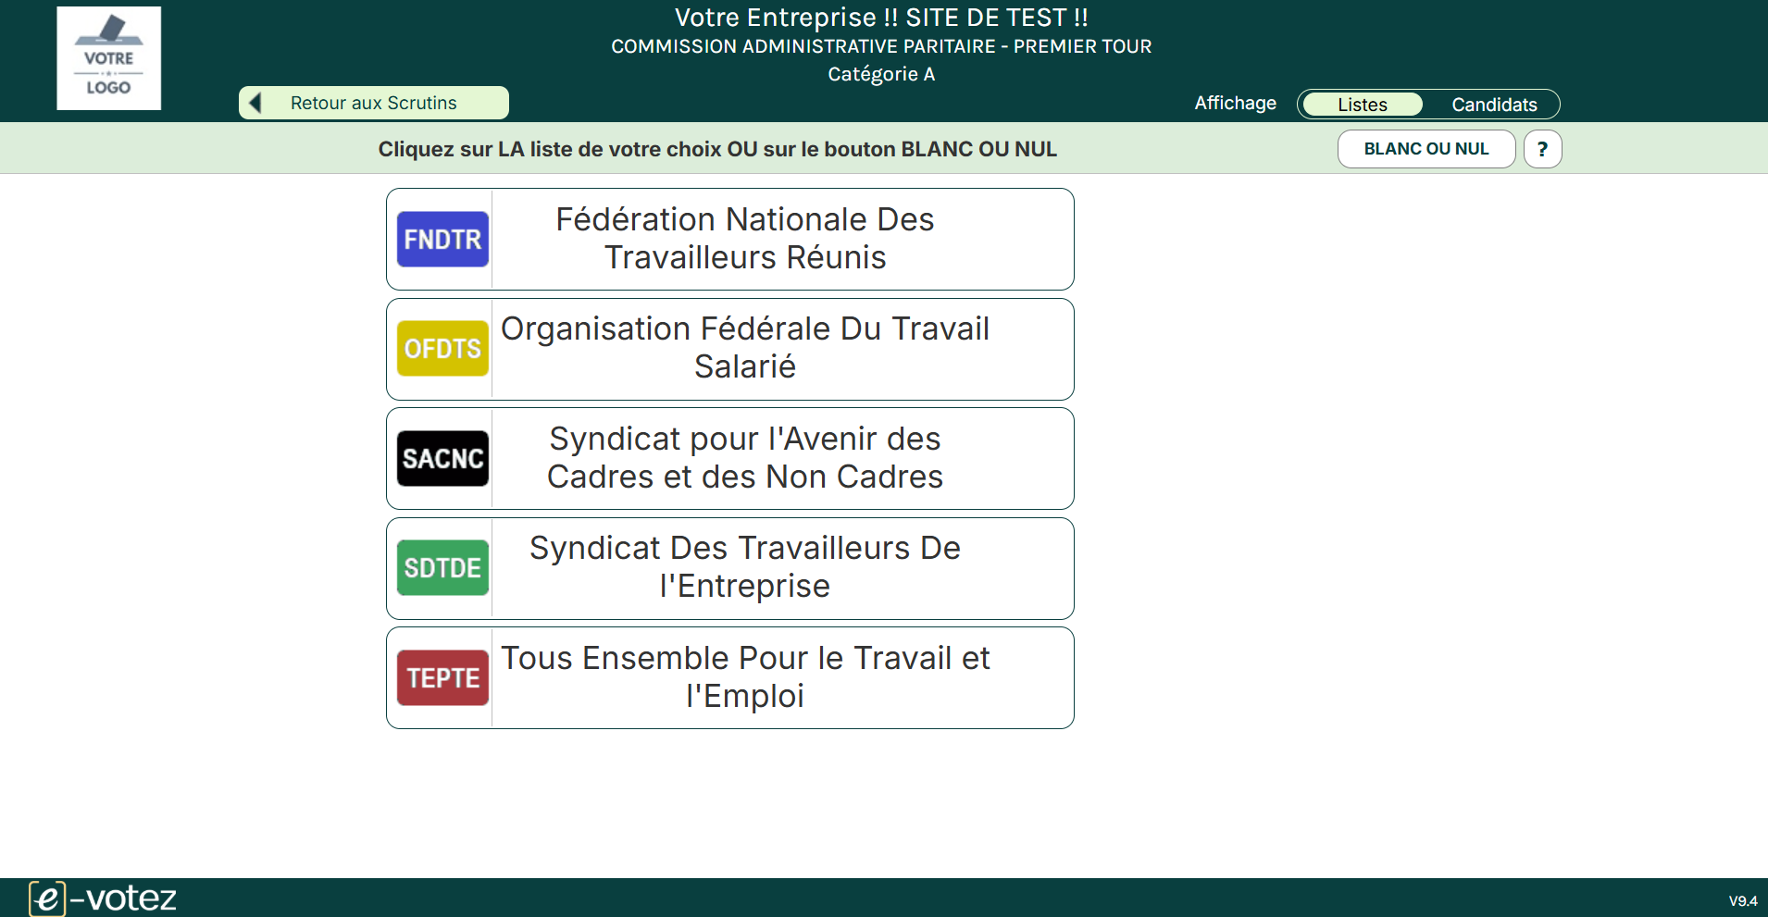
VOTE PAR INTERNET : MODE D'EMPLOI
3
Etablissement
COMITE SOCIAL D’ETABLISSEMENT
4
Etablissement

Slide 3
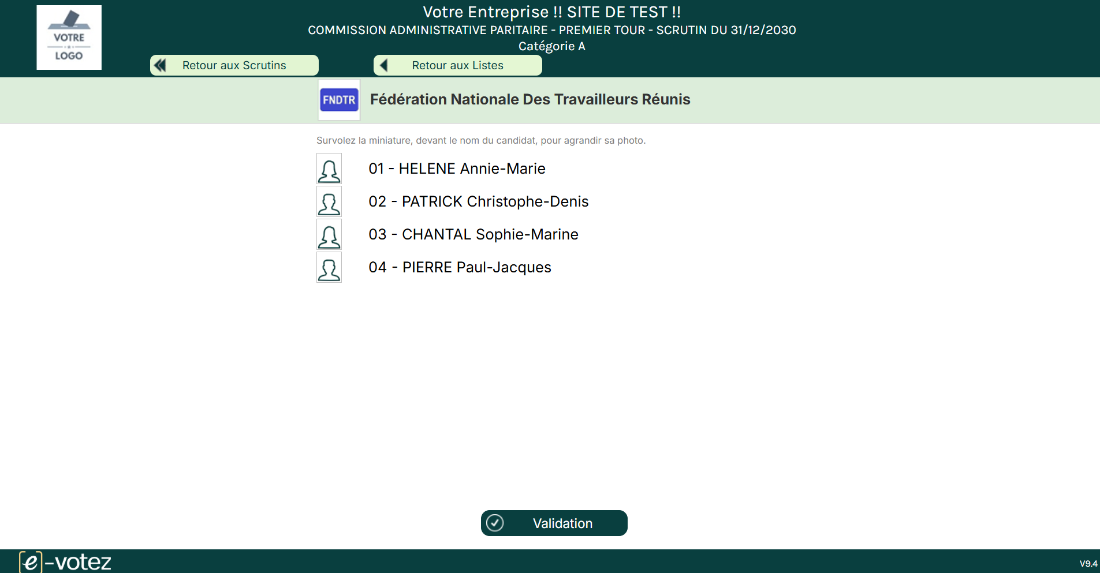
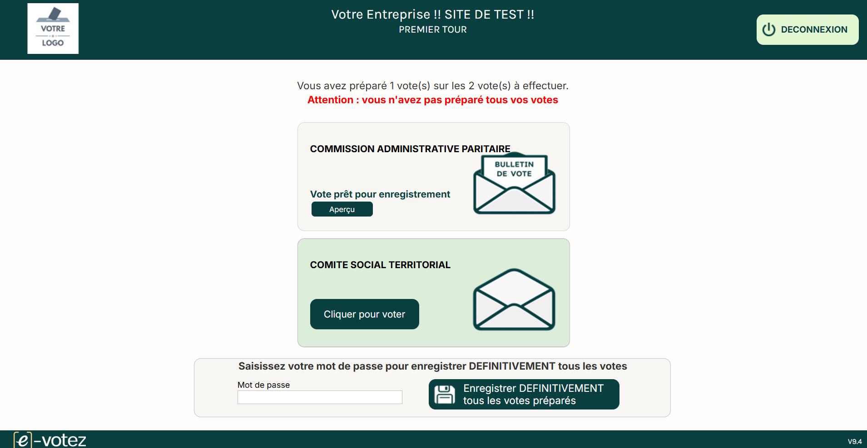

VOTE PAR INTERNET : MODE D'EMPLOI
5
Etablissement
6
Etablissement

Slide 4
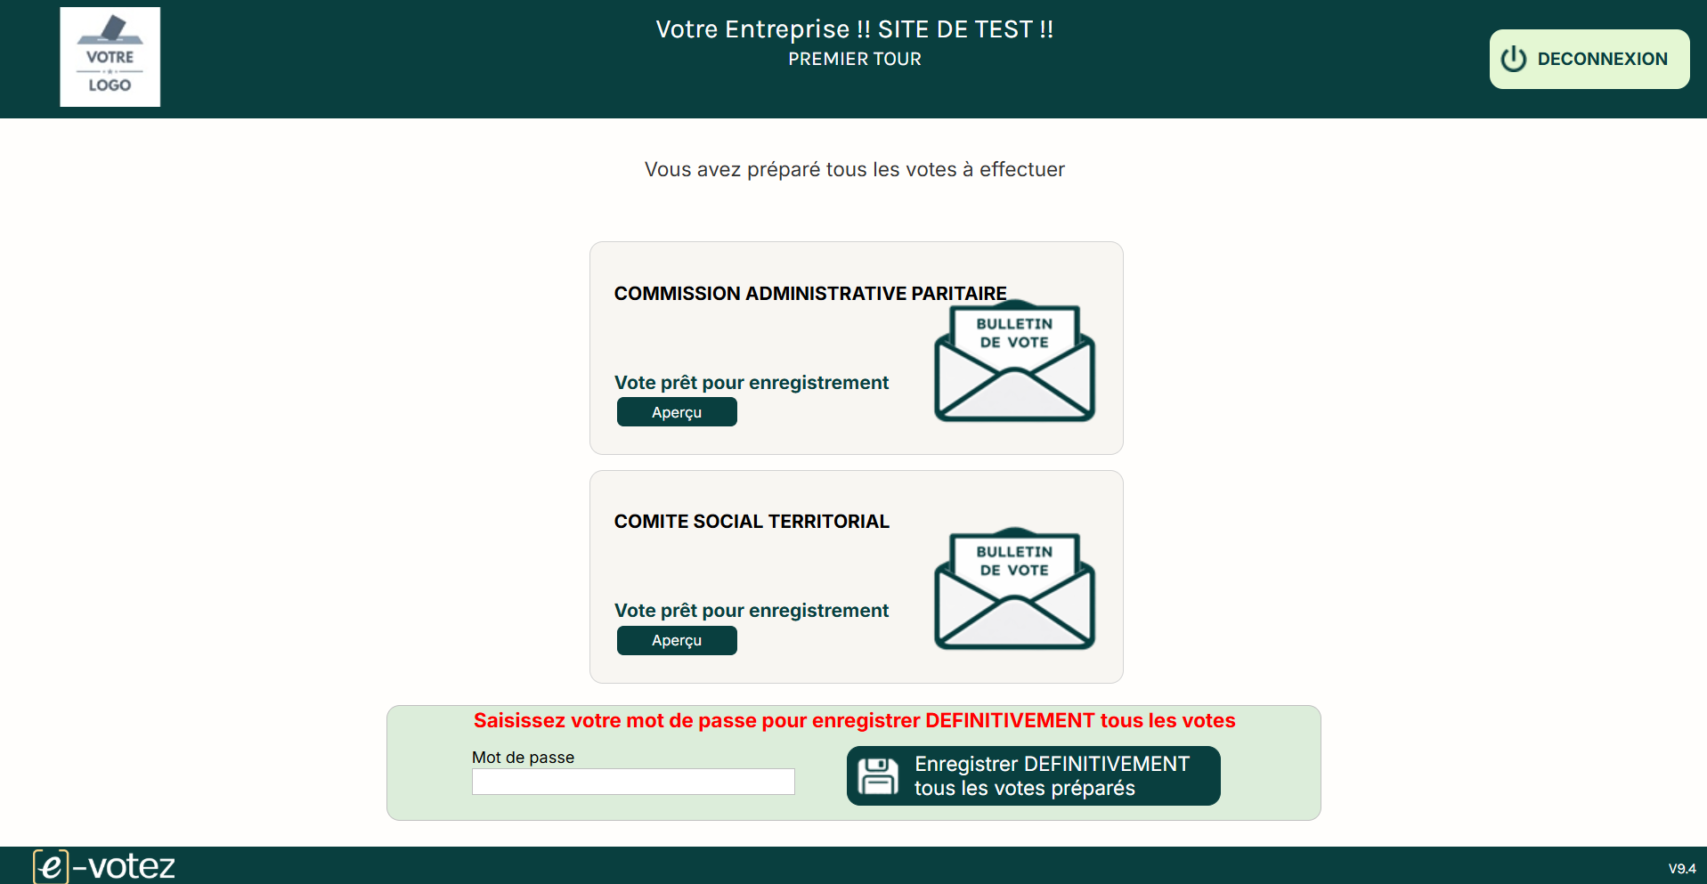


VOTE PAR INTERNET : MODE D'EMPLOI
7
Etablissement
OK 👍
8
Etablissement

Slide 5
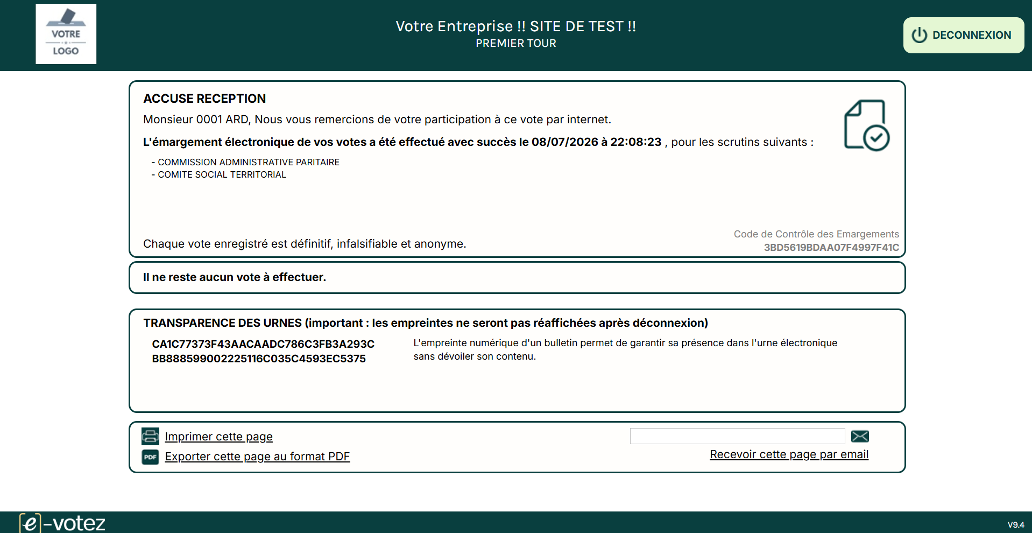
VOTE PAR INTERNET : MODE D'EMPLOI
9
Etablissement

